Slide 1




החוג למנהל עסקים
Department of Business
Administration
: Business Simulation
Oren Class (MBA)
GlobSim
Instructors
Dr. Amos Baranes, CPA
Dr. Dramane Ouattara
-<number>-
Notes:
<number>

Slide 2
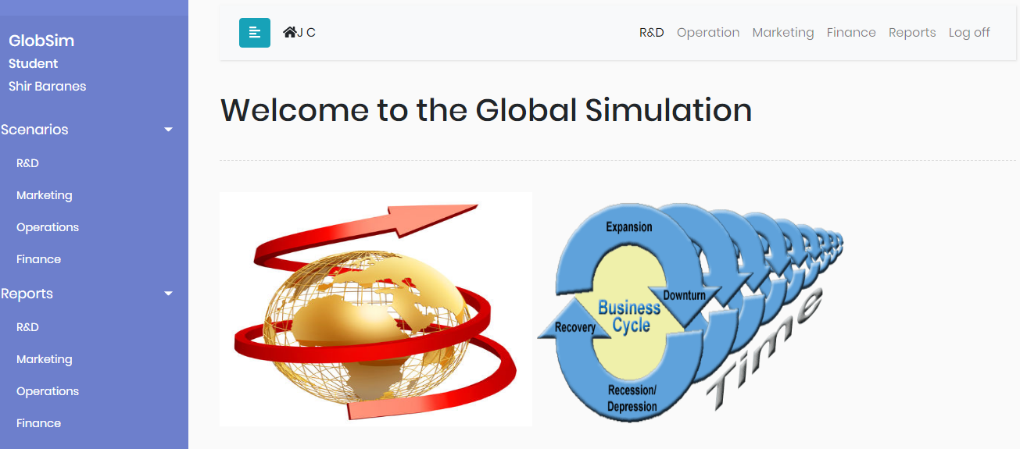
The next Generation: GlobSim
-<number>-

Slide 3
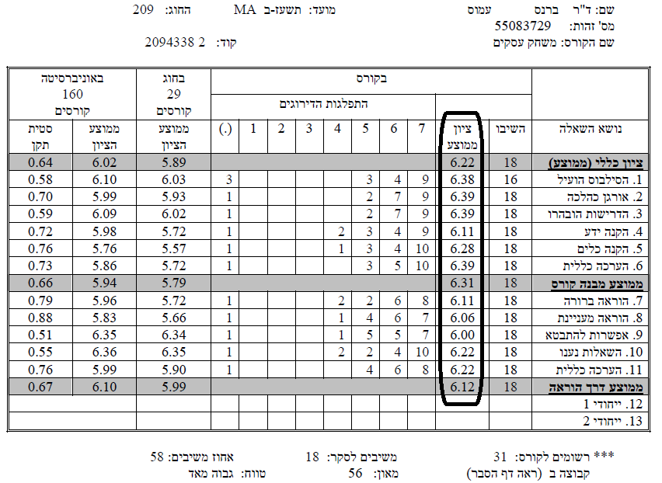
See the students valuation of the Simulation
-<number>-

Slide 4
Business Simulation:
The game is about:
Competition between companies that produce similar products.
You function as managers of the companies in 4 major fields:
R&D
Operation
Marketing
Finance
Your objective is to make profit as much as possible to increase the shareholder value (highest share price)
-<number>-

Slide 5
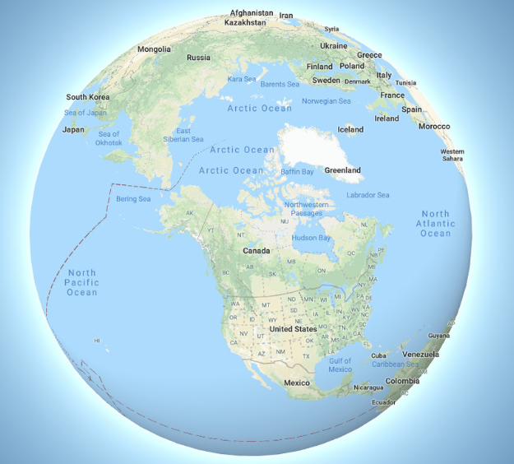
What special in GlobSim
M&A
Consolidated Financial Statements
Multi – Languages
Layers of companies
Collaborations
Business Intelligence
Student Evaluations
-<number>-

Slide 6

Why Business Simulation?
Because Business is not toddlers game ….
The manager is like a conductor.
You need to think out of the box
You nedd to see the whole picture
Simulating is Stimulating …
“What is really important is what you learn after you know everything”
-<number>-
Notes:
<number>

Slide 7
Learning objectives:
Experience in decision making in business environment
Understanding the interaction between various functions in the business: R&D, Operation, Marketing and Finance
Develop strategic thinking by using Decision Support Systems.
Develop skills for effective and efficient management, negotiations and collaboration infernally and externally of the company.
Acquire tools to use large and divers business information to enhance business performance.
Use information systems and a business decision tool for managerial decisions to achieve competitive advantage.
-<number>-
Notes:
<number>

Slide 8
ועוד מטרות לימודיות
הכללה מעשית (מתאוריה – למעשה) של החומר הנלמד במהלך התואר, כגון: שיווק ואסטרטגיה, ניהול הפיתוח והיצור, ניהול פיננסי (חשבונאות, מימון), ניהול התפעול, שיתופי פעולה, רכישות ומיזוגים ועוד.
התנסות בעבודת צוות ניהולי בכיר בקבלת החלטות, פיתוח אסטרטגיה שיווקית ועסקית ויישומה הלכה למעשה, תוך התמודדות בשוק תחרותי וקיום שיתופי פעולה עם חברות מתחרות.
מסייע בפיתוח הבנה – מה נדרש על מנת שהעסק יצליח
-<number>-
Notes:
<number>

Slide 9
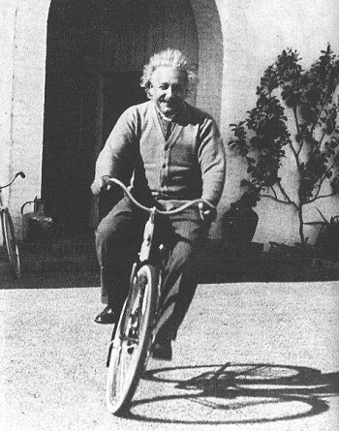
מה זה בכלל משחק עסקים?
משחק העסקים הנו סימולציה עסקית של תהליכי קבלת החלטות בחברה הפועלת במספר שווקים ובתנאים תחרותיים.
המשתתפים (אתם!) מתארגנים באופן עצמאי בקבוצות. בכל קבוצה מספר סטודנטים, האחראים במשותף לניהול החברה.
כל קבוצה מנהלת חברה במשחק, העוסקת בפיתוח, יצור, שיווק ומכירה של אופניים במדינה דמיונית בשם Oren.
החברות מתחרות זו בזו בשוק דינמי של צרכנים המדומה ע"י סימולציה ממוחשבת מקוונת (אינטרנטית).
הסימולציה מדמה את הסביבה החיצונית – צרכנים, ממשלה, ספקים, השפעות גלובליות וכדומה.
-<number>-
Notes:
<number>

Slide 10
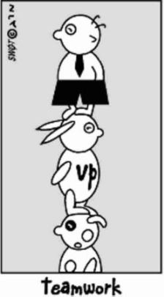
מה זה בכלל משחק עסקים...? (המשך)
כל החברות מתחילות את המשחק במצב זהה (כולן חברות פעילות הקיימות בשוק מספר שנים)
ההזדמנויות העסקיות רבות... כל חברה צריכה, על בסיס הבנת השוק, המתחרים, ההזדמנויות ויכולותיה, להגדיר לעצמה את הכיוון האסטרטגי בו תפעל.
ניהול החברה מתבטא במגוון תחומים
ניתוחי השוק והמתחרים
פיתוח תכנית אסטרטגית עסקית לחברה
יישום האסטרטגיה ע"י קבלת החלטות ניהוליות בתחומי היצור, שיווק, פיתוח וניהול פיננסי
שיתופי פעולה עם חברות מתחרות (מיזוגים, רכישות)
-<number>-
Notes:
<number>

Slide 11

המשחק מתנהל בפרקי זמן. בכל פרק זמן (מספר ימים במהלך הקורס) נדרשת כל קבוצה לקבל החלטות עסקיות במגוון תחומי הניהול של החברה, למשך שנה קלנדרית (מסומלצת) אחת. ההחלטות השונות מוזנות למערכת.
-<number>-
Notes:
<number>

Slide 12
בתום כל פרק זמן מתבצעת ע"י מנחי הקורס הרצה של הסימולציה. הסימולציה משקללת את ההחלטות של כל החברות אל מול כוחות השוק והצרכנים (אשר מדומים ע"י התוכנה עצמה). בסיום הריצה מתפרסמת תמונת המצב המעודכנת של מצבן העסקי של כ"א מהחברות בתום השנה.
במהלך הקורס נדמה פעילות עסקית
במהלך 9 שנים קלנדריות.
כלומר תתבקשו לנהל את חברתכם
ולקבל לגביה החלטות ניהוליות
על פני 9 שנים מסומלצות ("פרקי זמן").
-<number>-
Notes:
<number>

Slide 13

The Simulation:
The game is based on a simulation: GlobSim Advanced of Academy City Institution
You are about to manage companies in four major fields: R&D, Operation Marketing and Finance
-<number>-
Notes:
<number>

Slide 14
The Simulation has three versions
MikesBikes-Advanced Single-Player
MikesBikes-Advanced Multi-Players
MikesBikes-Advanced Multi-Classes
-<number>-
Notes:
<number>

Slide 15
GlobSim-Advanced Single-Player
השחקן מנהל חברה אחת – המחשב מנהל חברה אחרת המתחרה בך (בדומה לשחמט מול המחשב)
התנסות עצמאית, בזמנך החופשי, מול המחשב
בלי לחץ, בלי מבוכה, בקצב שלך
גרסא זו אינה מחייבת חיבור אינטרנטי – התוכנה נטענת למחשבך ורצה באופן מקומי
זו הגרסא בה תתנסו במהלך השבוע הקרוב עד למשחק התחרותי עצמו. תרגול זה הינו תנאי מקדים ומחייב להבנת המשחק וללימוד המושגים הבסיסיים
-<number>-
Notes:
<number>

Slide 16
Single Player
Stand Alone Student (You) vs. GlobSim (Computer)
2
MANUFACTURERS
2
DISTRIBUTION
CHANNELS
2
MARKET
SEGMENTS
Department stores
Adventurers
Real Cool
Cycles (YOU!)
Bike Shops
Leisure
MountainTop
Cycles
(computer)
Compete through
For control of
-<number>-
Notes:
<number>

Slide 17
GlobSim-Advanced Multi-Player
הסטודנטים מתארגנים בקבוצות – כל קבוצה מנהלת חברה
כל החברות מתחילות במצב זהה
כל סטודנט מתקין את התוכנה במחשבו (אחד או יותר) פעם אחת בתחילת הקורס. התוכנה הינה אינטרנטית, כל הנתונים נמצאים על שרת באינטרנט
כל משתתף בחברה יכול להתחבר למערכת, לצפות בנתוני חברתו ולשנותם בכל עת ומכל מקום (בית, עבודה)
החברות נפגשות פנים-אל-פנים או באופן וירטואלי על מנת לקבל החלטות
מנחי הקורס מנהלים את ריצות הסימולציה לפי לו"ז שנקבע מראש. בכל ריצה מתבצע שקלול של החלטות כל הקבוצות
התוצאות מתפרסמות באופן מקוון וע"ג לוחות המודעות
-<number>-
Notes:
<number>

Slide 18
Multi Player Game
Your team vs. “The World” (other student teams from your class)
7
MANUFACTURERS
3
DISTRIBUTION
CHANNELS
5
MARKET
SEGMENTS
Compete through
For control of
-<number>-
Notes:
<number>

Slide 19
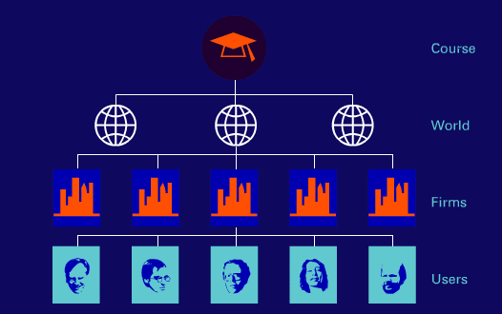
Basic Concepts:
World, Firm, Student/user
כיתת אורן
-<number>-
Notes:
<number>

Slide 20
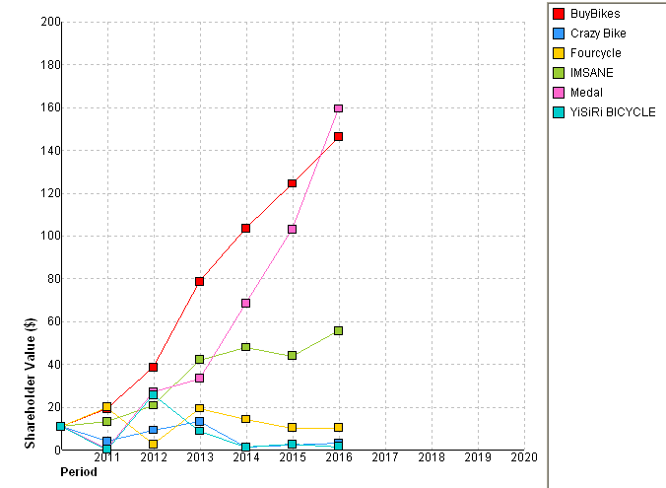
מטרת המשחק
Companies are measured by two indices:
> ShareHolder Value (SHV)
> Economic Value Created (EVC
The firm that has the highest
SHV and EVC after 9 periods
wins the game
-<number>-
Notes:
<number>

Slide 21
SHV is the sum of:
The Share value + Dividends the firm distributed during the simulation.
The EVC is:
The difference between the actual profit of the firm and the expected profit of shraeolders
-<number>-
Notes:
<number>

Slide 22
SHV vs. EVC
SHV
ככול שיש רווחים גדולים יותר ערך SHV יהיה גבוה יותר
הלואות גדולות יותר מגדילות את העלות הפיננסית ומקטינות את SHV.
דיבידנדים – רצוי לשלם כאשר יש מספיק מזומנים
EVC
ככול שיש רווחים גדולים יותר ערך EVC יהיה גבוה יותר
הלוואות גדולות יותר מגדילות את העלות הפיננסית ומקטינות את EVC
ככול שיש יותר מניות הEVC- גדול יותר
-<number>-

Slide 23
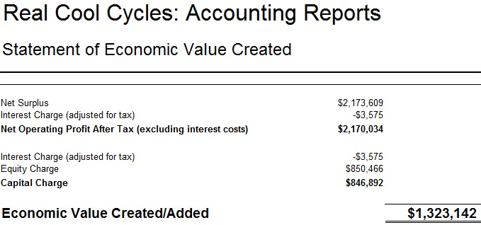
SHV is the sum of:
The Share value + Dividends the firm distributed during the simulation.
The EVC is:
The difference between the actual profit of the firm and the expected profit of shraeolders
-<number>-
Notes:
<number>

Slide 24

Now Let’s see what this game is all about!
www.AcademyCity.com
-<number>-
Notes:
<number>

Slide 25
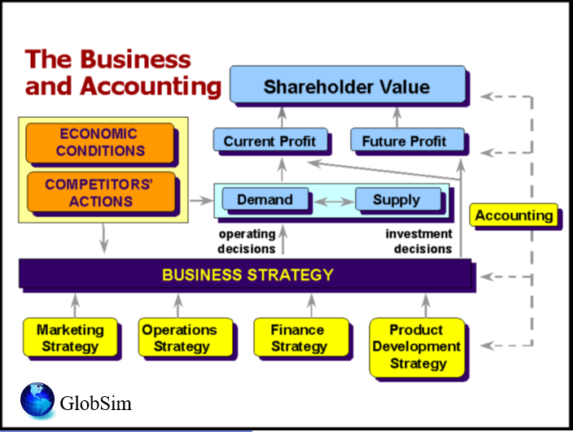
The Simulation Model
-<number>-
Notes:
<number>

Slide 26
התחומים הפונקציונאליים בעסק
קיים מערך מורכב של יחסי גומלין בין התחומים הפונקציונאליים השונים בפעילות העסקית של הפירמה
- מוצרים - תמחור - קידום מכירות - מפיצים
שווק ומכירות
- היענות - איכות
תפעול
כספים
- התחייבויות - הון עצמי
תכנון מחקר ופיתוח
-<number>-

Slide 27
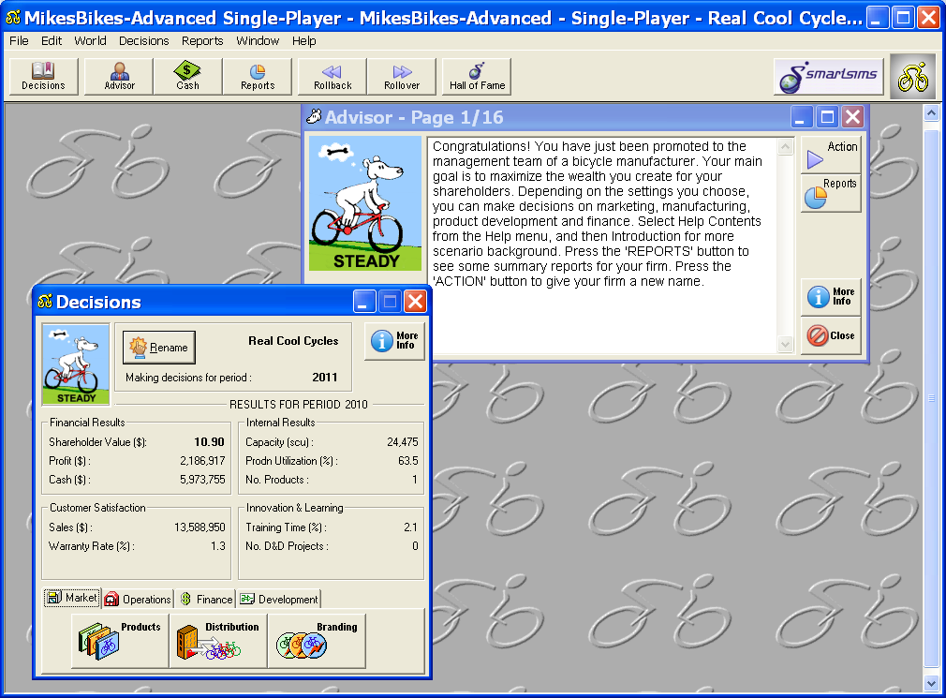
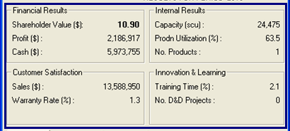
-<number>-
Notes:
<number>

Slide 28
4 fields for Decisions
* You should start with the R&D
-<number>-
Notes:
<number>

Slide 29
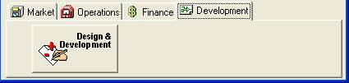
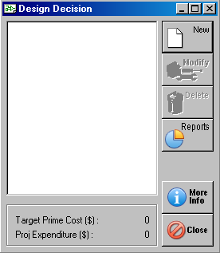

Product development
Can develop new product or modify existing one.
In both cases, you should develop an R&D project
R&D project last one period. Make sure, that the R&D project was successful.
You should launch the product in the following period
-<number>-
Notes:
חשוב לציין את ההבדל בין-
Modify ל- launch
<number>

Slide 30
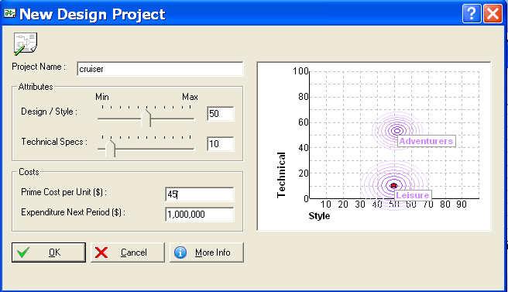
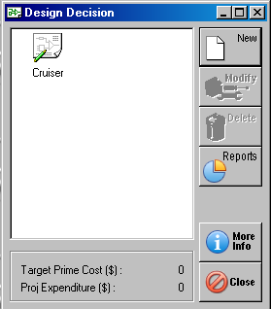

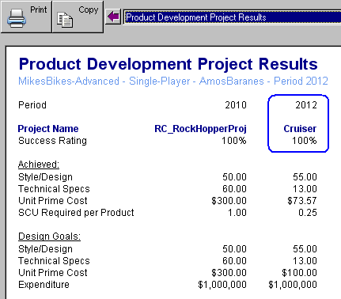


Slide 31
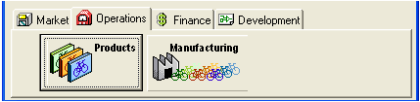

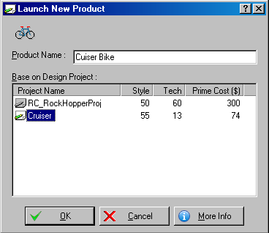


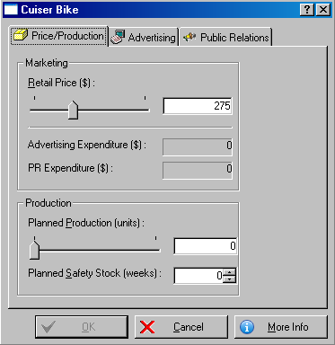

Slide 32

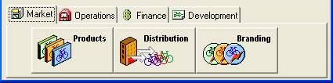
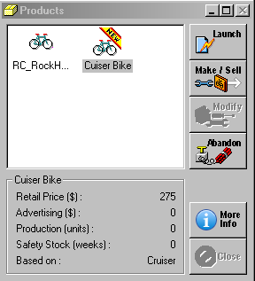


Marketing
-<number>-
Notes:
<number>

Slide 33
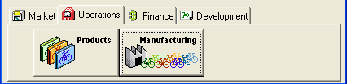
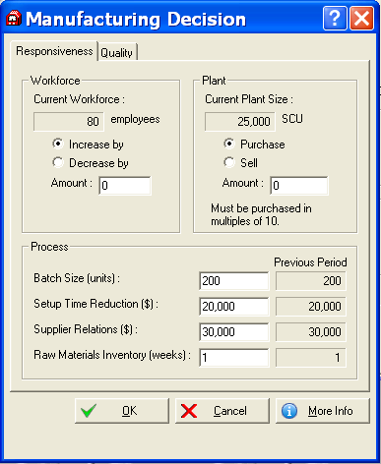

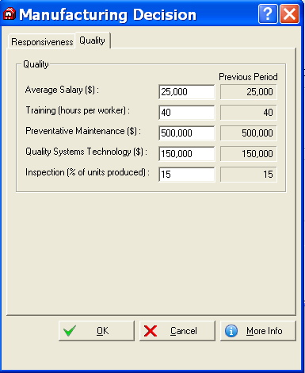
Operations
-<number>-
Notes:
<number>

Slide 34
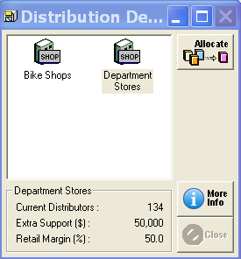
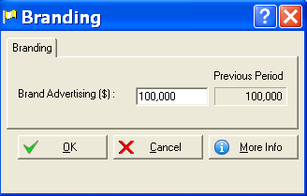
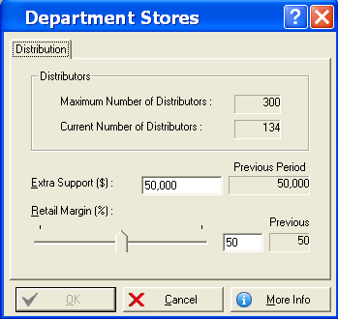
Marketing & Sales Branding & Distributions
-<number>-
Notes:
<number>

Slide 35
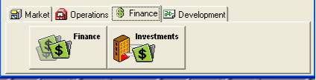

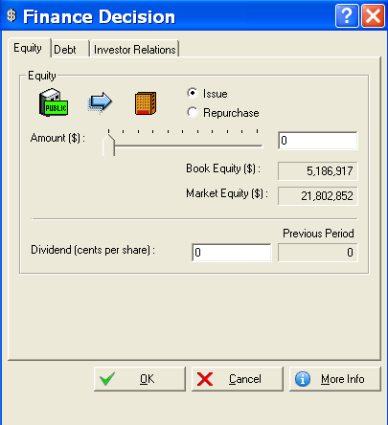
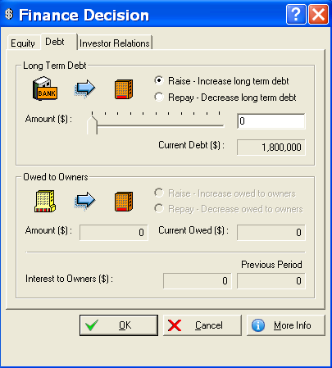
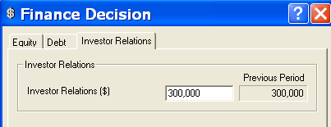
Finance
-<number>-
Notes:
<number>

Slide 36
דו"חות וכלי עזר
כלי עזרה – Advisor, עזרה מקוונת ברמות שונות
Scenario Information – דו"חות המתארים פרמטרים שונים בסביבת הפעילות – שוק וחברה
Decision Reports – דו"חות המתעדים את ההחלטות שהתקבלו
Perceptual Map of Market Segments – כלי חשוב לפיתוח אסטרטגית השיווק והפיתוח
דו"חות שונים בתחומים הפונקציונלים השונים. חלקם ברמת שוק וחלקם ברמת חברה
Cashflow Budget "מחשבון" לחישוב תזרים המזומנים בהתאם להחלטות
קבצי האקסל של המערכת
בניית DSS משלכם
-<number>-
Notes:
<number>

Slide 37
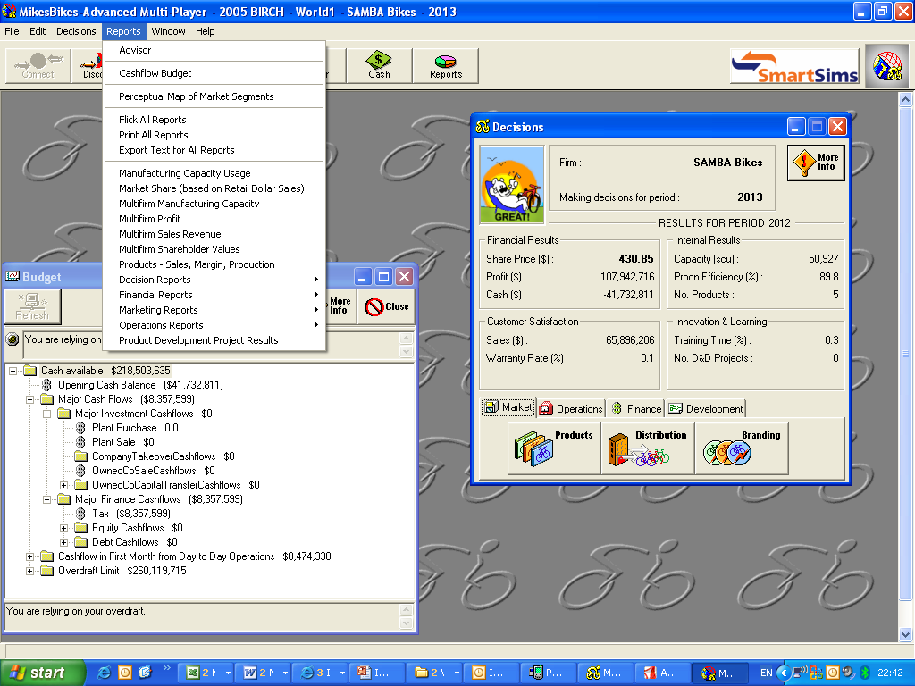
-<number>-
Notes:
<number>

Slide 38
עצות וטיפים
עבודת צוות תשפר את איכות ההחלטות שתקבלו
קראו את המדריך למשתמש
גרסה עברית מתאימה בעיקר ל Single Player, הגרסה האנגלית יותר מקיפה ומעמיקה
השתמשו בכלי העזר שהמערכת מספקת
ה- Advisor ומסכי העזרה המקוונת
הדו"חות השונים
פתחו לעצמכם והשתמשו בכלים תומכי החלטה - DSS
השתמשו באופציית ה- offline, היא תאפשר לכם לבצע תרחישי what-if
עקבו אחרי דוא"ל בתיקיית "דואר זבל", הדואר המיוצר אוטומטית ע"י המערכת נשלח לשם לעיתים
במקרה ותתקלו בבעיות תקשורת, עקבו אחר ההנחיות בסילבוס ואם הבעיה לא נפתרת, צרו קשר עם אנג'לה.
-<number>-
Notes:
<number>

Slide 39
ריכוז מטלות
מטלה ראשית – לשחק ליהנות וללמוד !! וגם . . .
קראו בעיון את הסילבוס (הנחיות ולוחות זמנים)
מטלות להגשה
תוצאות משחק Single Player SHV≥ 40 - 22.11.2018
תוצאות משחק Single Player SHV≥100– 5.12.2018
קובץ אקסל – חברי הקבוצה (השלמת פרטים אישיים) – 5.12.2018
תוכנית אסטרטגית וחוזה קבוצתי – 20.12.2018
מצגת ביניים – למפגש הקבוצתי ב- 18.1.2019
מצגת מסכמת – למפגש המסכם ב- 8.2.2019
ריצות מתבצעות לפי הלו"ז המופיע בסילבוס
התאריכים אינם ניתנים לשינוי
כרבע שעה לפני השעה היעודה המערכת תיחסם לכניסה ותיפתח מחדש לאחר זמן מה
התוצאות יתפרסמו גם על לוחות המודעות
במשך התקופה ישלחו הודעות חשובות בדוא"ל, עקבו אחריהן
-<number>-
Notes:
<number>

Slide 40
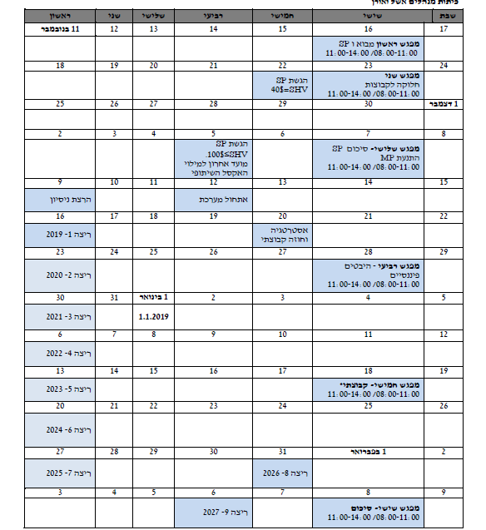
-<number>-

Slide 41

Support
We have a support team which follow the blog. S0 you can post questions in the blog and your friends or our team will respond
Chat with our support team
Announcements will be posted in the website
We follow the simulation 24/7
-<number>-
Notes:
<number>

Slide 42
For the next meeting
Follow the basic tutorial
Test yourself with the Single player version.
Try to get to SHV of $100.
Print screen
Print Screen
Of the main screen for )Decisions) 2023
-<number>-
Notes:
<number>

Slide 43
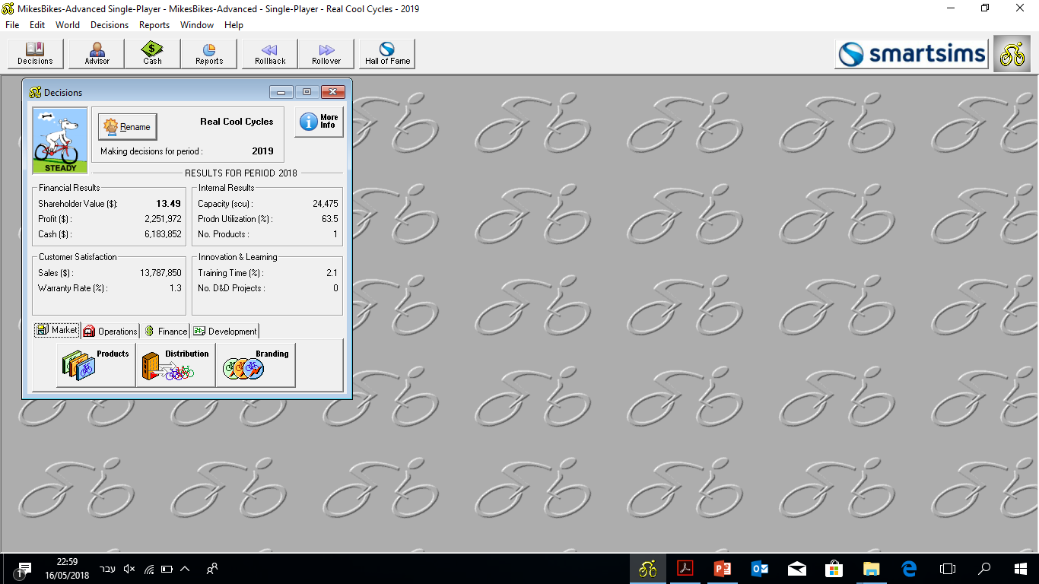
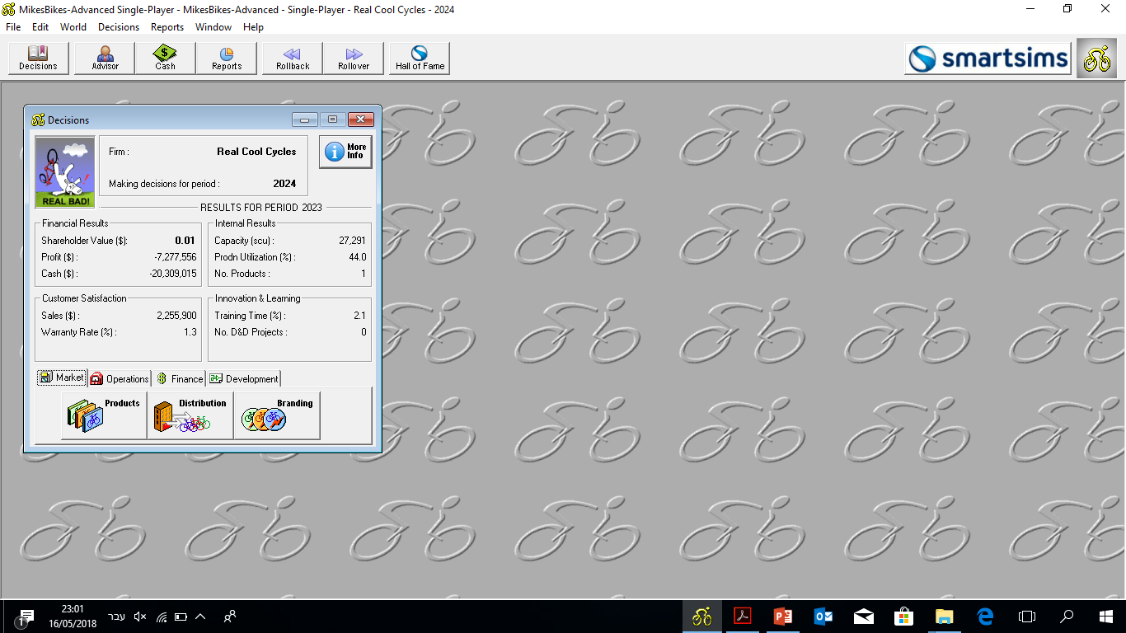
Results of Single Player – End of 2023 (On the screen it will show 2024)
-<number>-
Notes:
<number>

Slide 44

See you in the next meeting on:
23.11.2018
-<number>-
Notes:
<number>

Slide 45

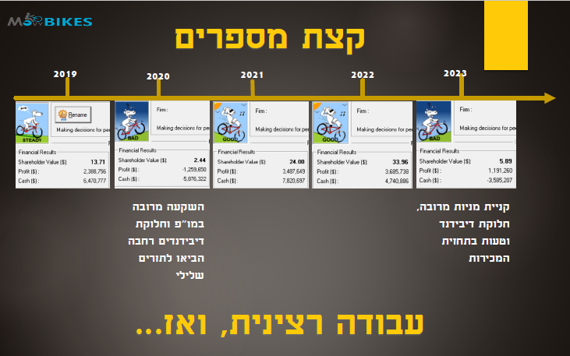
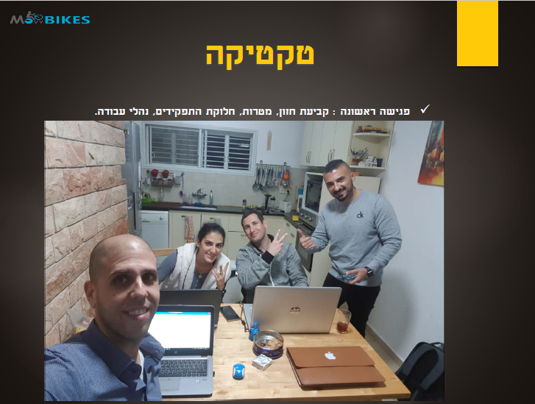
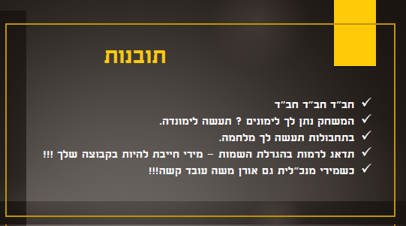
Team Presentations
-<number>-

